Slide 1
SISTEMA SGSRH
INTEGRANTES:
Diego Pardo
Damian Molina
Gerardo Aponte
PROFESOR: Fernando La Rosa
PPIII
IFTS 11
Noviembre 2021

Slide 2
Antecedentes
Necesidad de un sistema para un registro y control de las entradas y salidas de ropa hospitalaria del hospital general de agudos DR Teodoro Álvarez
Llevar un control de stock debido a perdidas de ropa y perdida de tiempo al completar planillas manualmente

Slide 3
Objetivos
Registro de ropa hospitalaria
ABM de Ropa Hospitalaria
Control de Stock de la Ropa Hospitalaria

Slide 4
Funcionalidades
Login
Ingreso al Sistema
Recuperación de Contraseña
Administrar
ABM de Ropa Hospitalaria
ABM de Usuarios
Tabla de Movimientos

Slide 5
Funcionalidades
Gestionar
Ingresos de Ropa Hospitalaria
Ingresos de Ropa Hospitalaria a Salas
Egresos de Ropa Hospitalaria
Consultar
Movimiento de Ropa Hospitalaria
Stock por Tipo de Ropa Hospitalaria

Slide 6
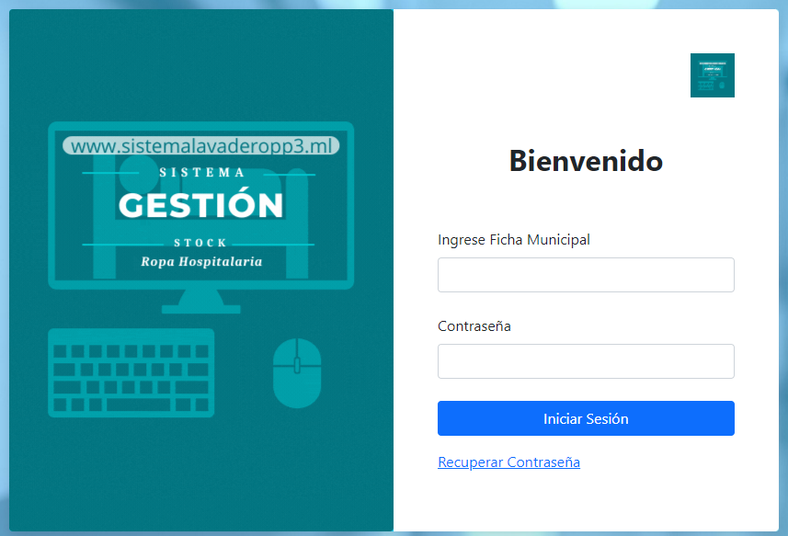
Pantallas Principales Login o ingreso al sistema

Slide 7
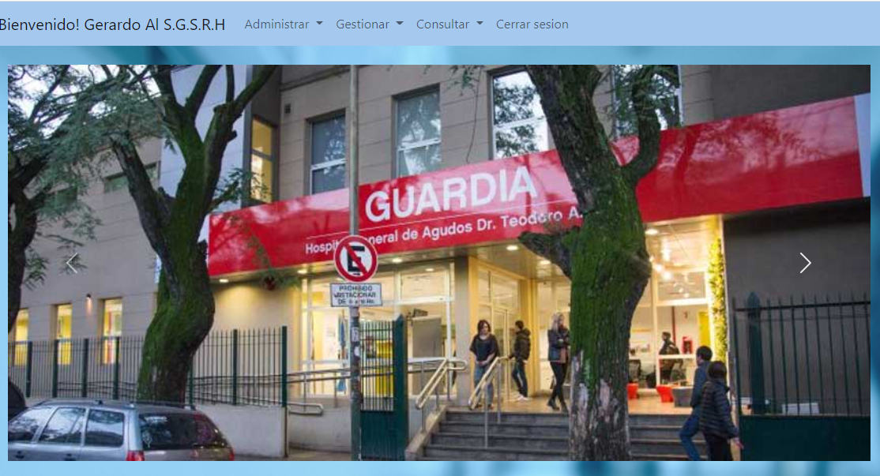
Pantalla: Menú del sistema

Slide 8
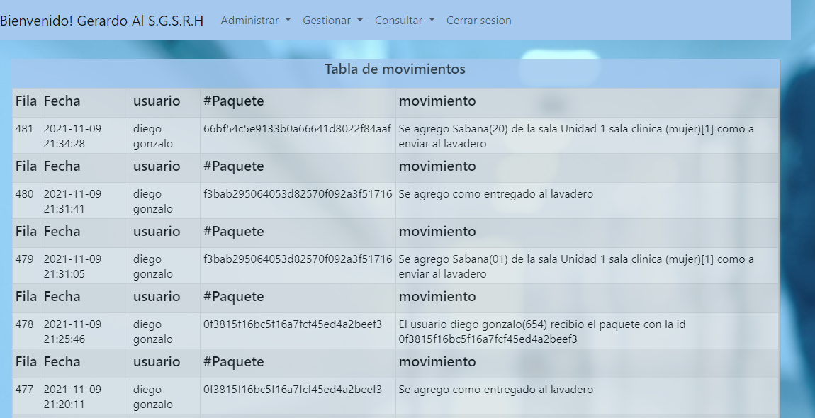
Pantalla Tabla de movimientos

Slide 9
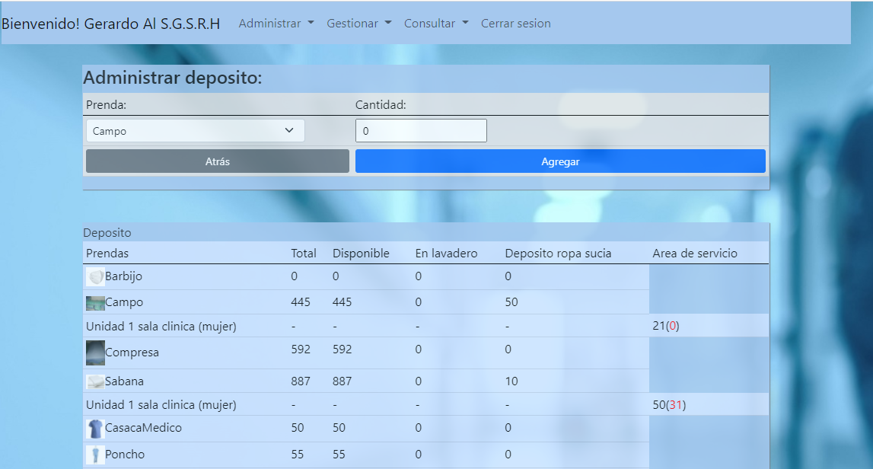
Ingreso de ropa hospitalaria

Slide 10
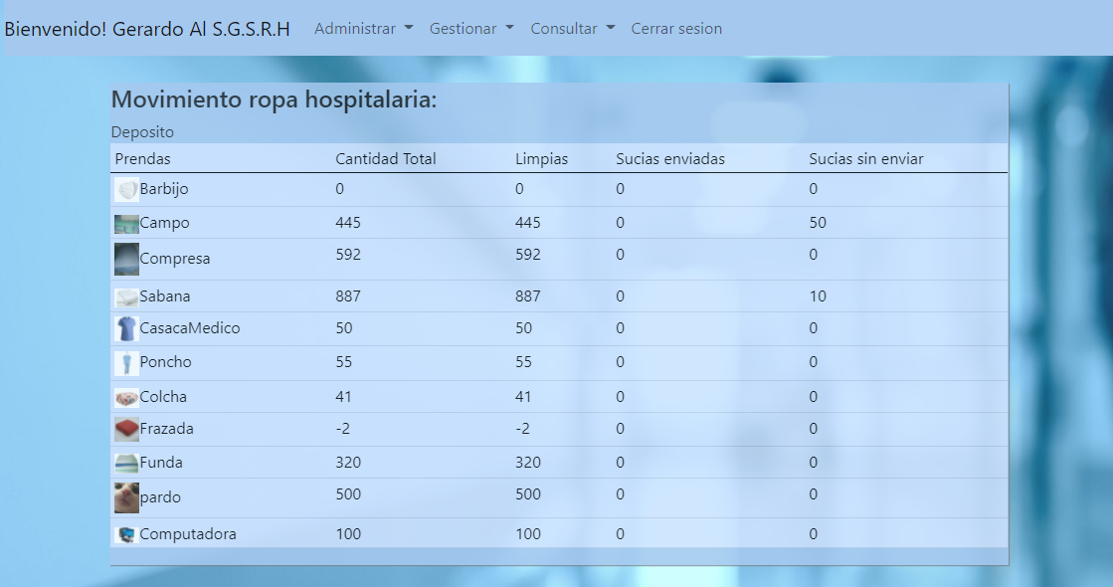
Pantalla movimiento de ropa hospitalaria

Slide 11
DEMO DEL SISTEMA
Ingreso a Sistema
ABM de productos
Ingresos y Egresos de Ropa Hospitalaria
Consulta de Stock
Consulta de Movimientos
Fecha de Movimientos
Salida del Sistema

Slide 12
Muchas gracias

